Slide 1
두번째 게임
시작합니다

Slide 2
퀴이이즈 게임
ㅅㅈ

Slide 3
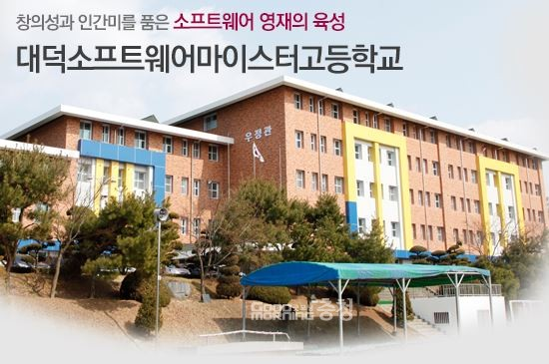



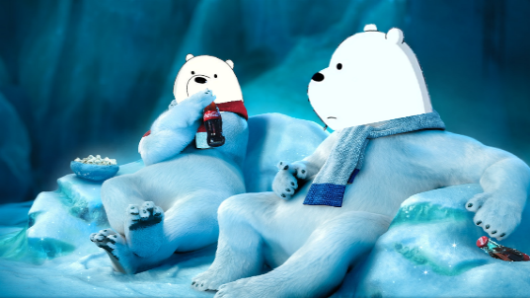

Slide 4
대마고의 풀 네임은?
대덕 소프트웨어 마이스터 고등학교

Slide 5
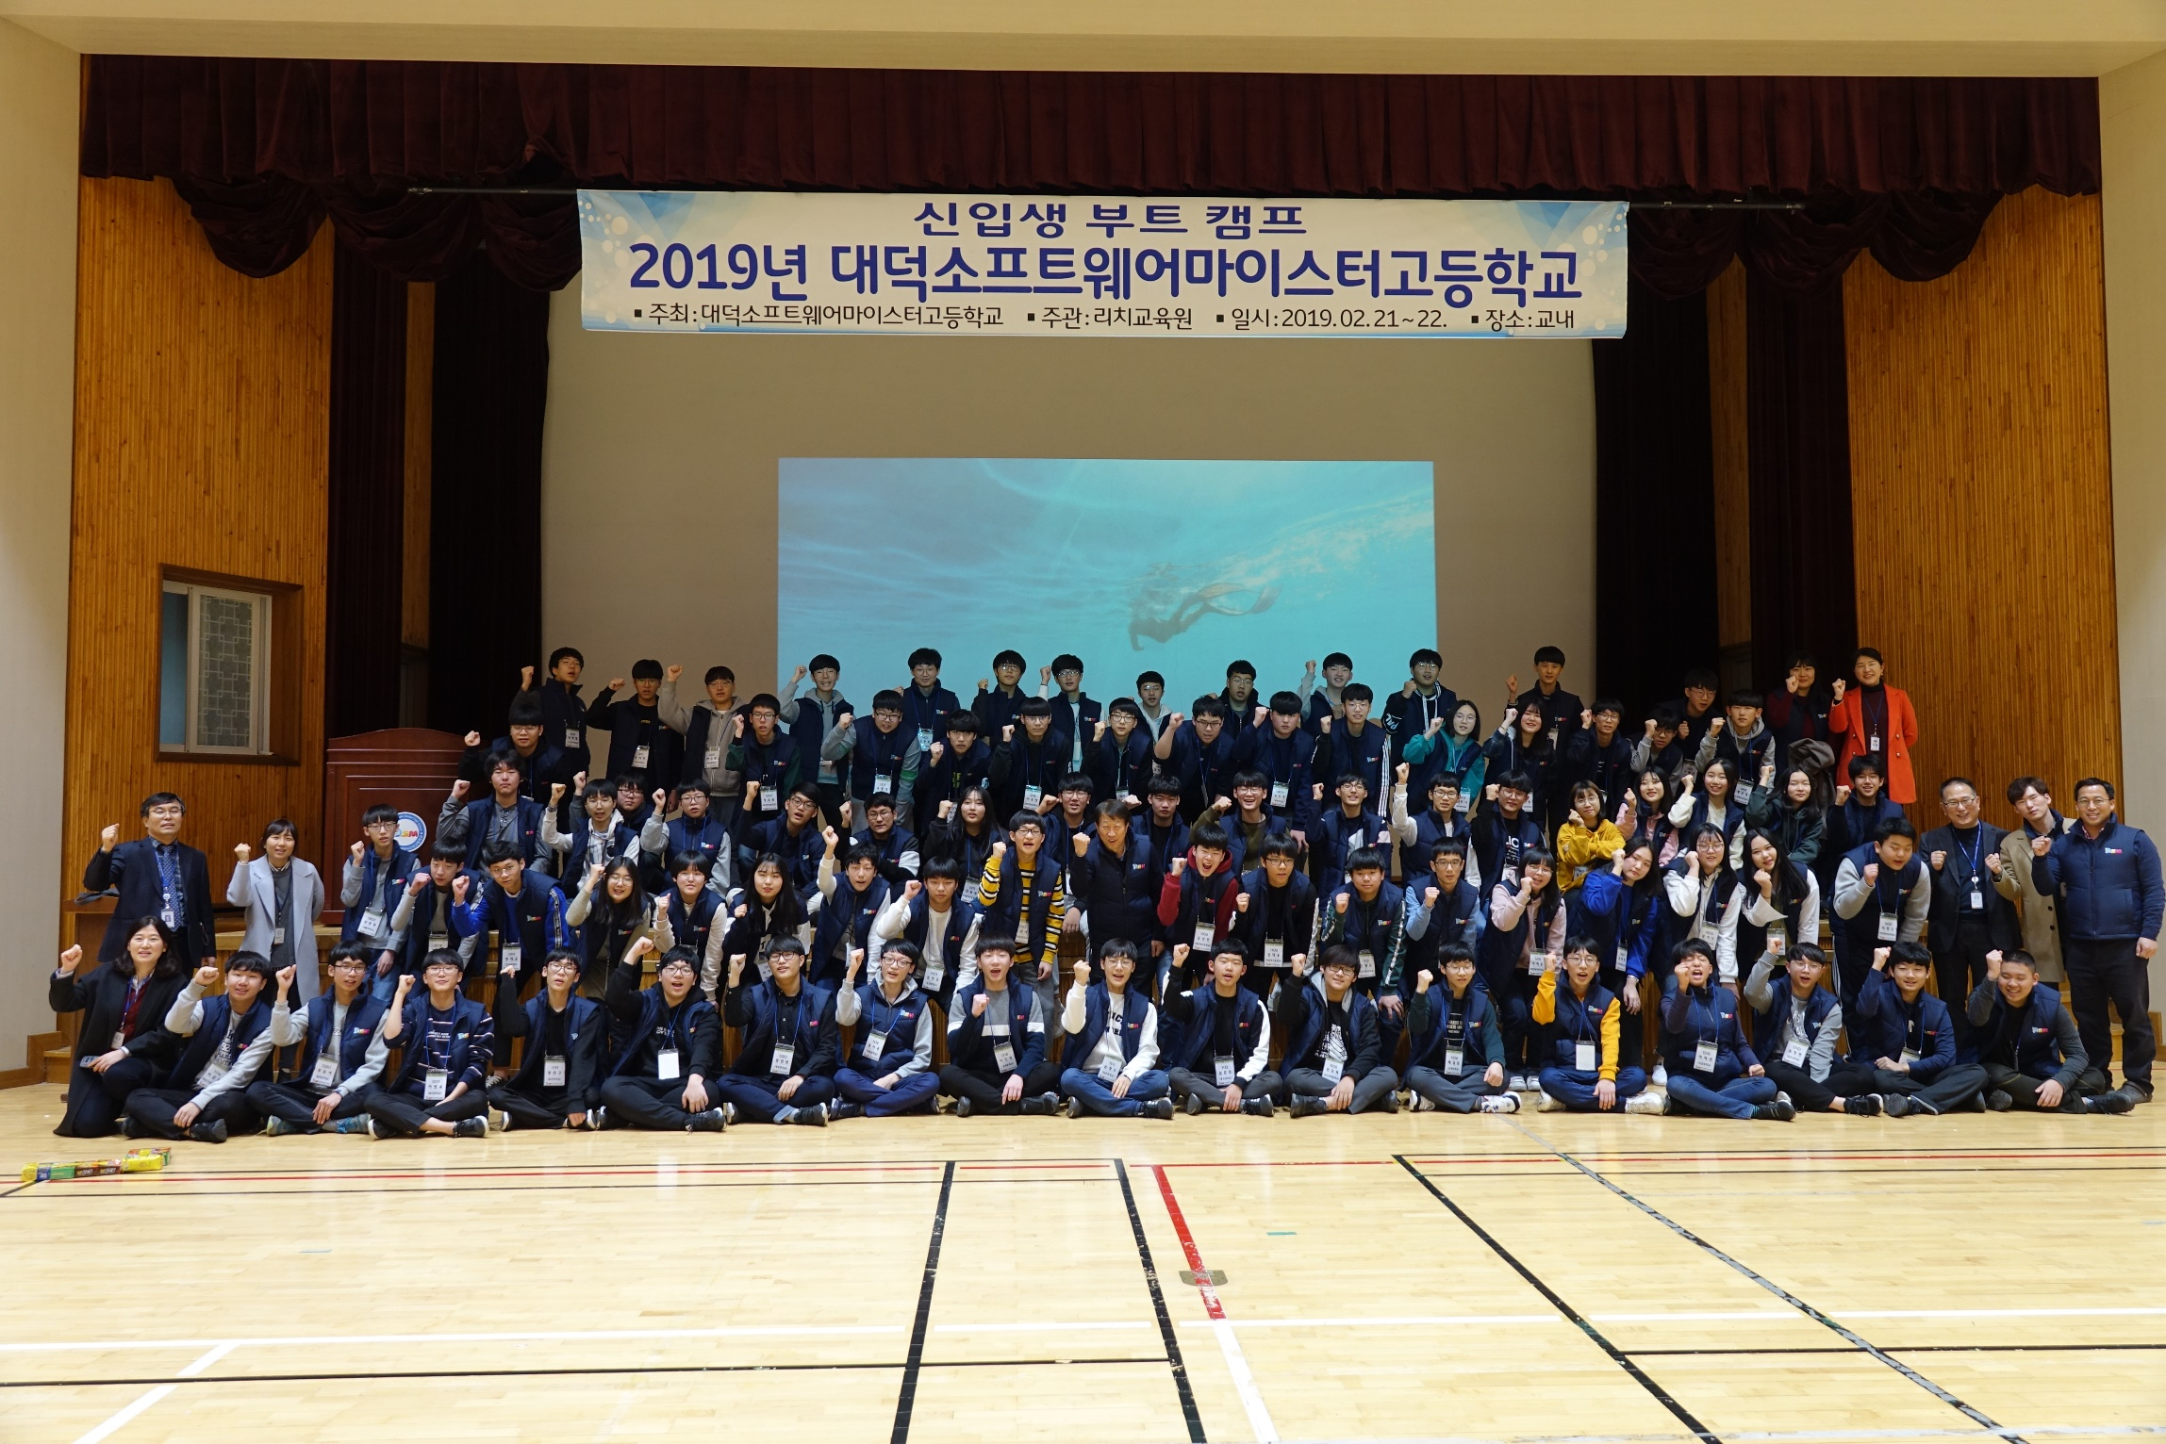
지금 대마고에 입학한 1학년은 몇 기 학생인가요?
전자기계공고를 제외한 그저 대마고의 역사만 취급합니다.
5

Slide 6
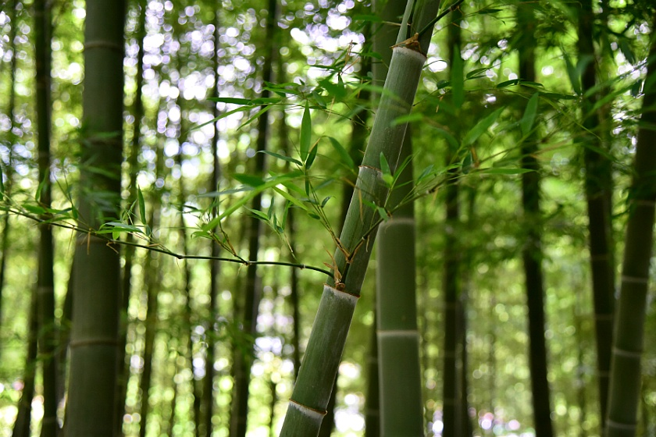
대마고의 교목은? (학교를 상징하는 나무)
대나무

Slide 7

대마고의 교화는? (학교를 상징하는 꽃)
장미

Slide 8

대마고의 교훈은? (두 글자로)
창의

Slide 9
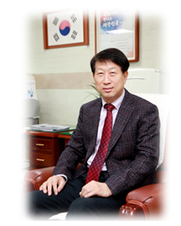
대마고 교장 선생님의 성함은?
안희명 (교장 선생님)

Slide 10
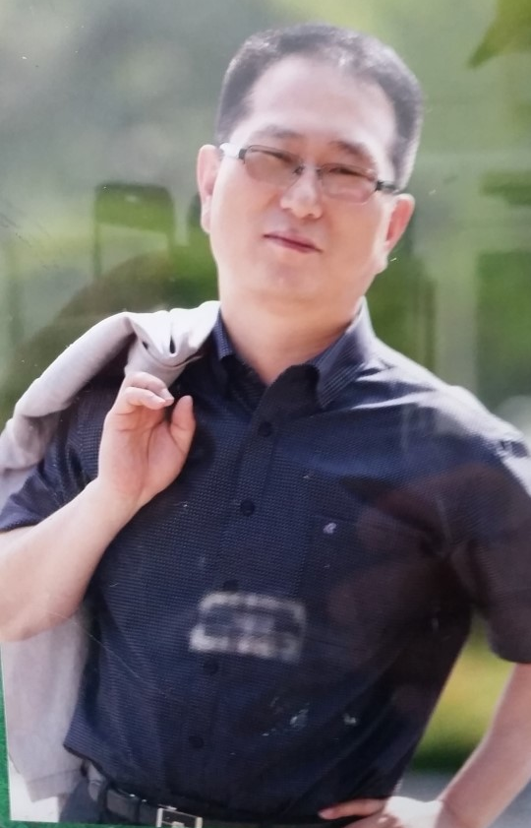
대마고의 교감 선생님 성함은?
정흥교 (교감 선생님)

Slide 11

대마고의 이번 학생 부회장 이름은?
김아영 (전교 부회장님)

Slide 12
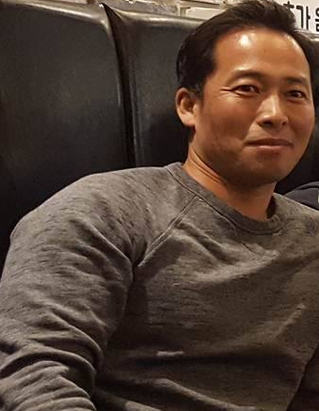
대마고의 사감 부장 선생님 성함은?
김광한 선생님

Slide 13
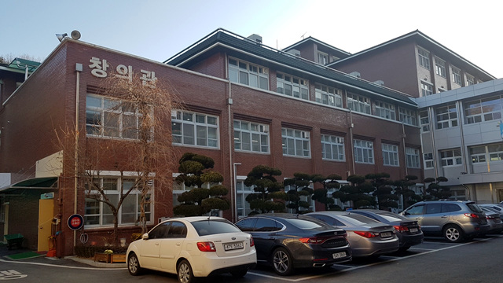
대마고 기숙사가 아닌 학교 건물 이름은?
창의관

Slide 14
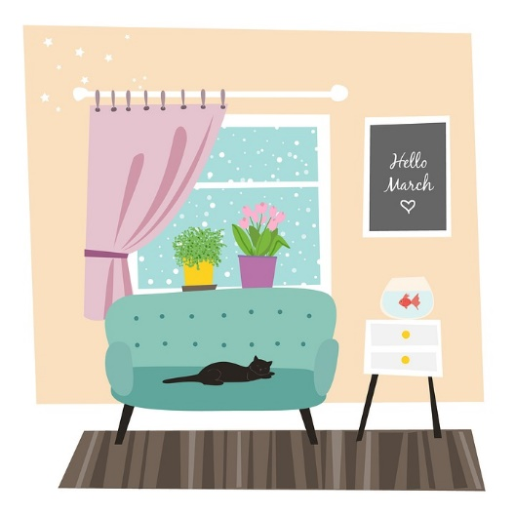
대마고의 도로명 주소는?
=> 기숙사에서 택배 받을 때 쓰는 주소
대전광역시 유성구 가정북로 76

Slide 15
대마고에 대한 설명으로 옳은 것은?
1. 전교생이 아침운동을 한다. (즐거운 아침운동^^)
2. 옆에 대학이 있어 먹고 즐길 거리가 많다, ^^^^^^^^
3. 한 학년 당 총 5개의 반으로 이루어져 있다.
4. 소프트웨어 개발과, 임베디드 소프트웨어 개발과, 정보보안과 3가지로 이루어져 있다.
5. 현재 3학년 자퇴생은 7명이다.

Slide 16

ㅌㅇㅇ ㅎㅇ
태양의 후예

Slide 17

ㅅㄱㄹㅇ ㄱㅃㅅㅎ
슬기로운 감빵생활

Slide 18

ㅇㄴㅇ ㅇㅎ
아내의 유혹

Slide 19

ㅅㅅㅈㄷ
상속자들

Slide 20

ㄷㄲㅂ
도깨비

Slide 21

ㅂㅇㅅ ㅇ ㄱㄷ
별에서 온 그대

Slide 22

ㄴㅇ ㅁㅅㄹㄱ ㄷㄹ
너의 목소리가 들려

Slide 23

ㅈㅃㅇ ㄱㅌㄱ
제빵왕 김탁구

Slide 24

ㅅㄷㅇㅇ
선덕여왕

Slide 25

ㄷㅂㅇ
더블유/W

Slide 26

ㅇㄹㄹ ㄱㅈ
오로라 공주

Slide 27
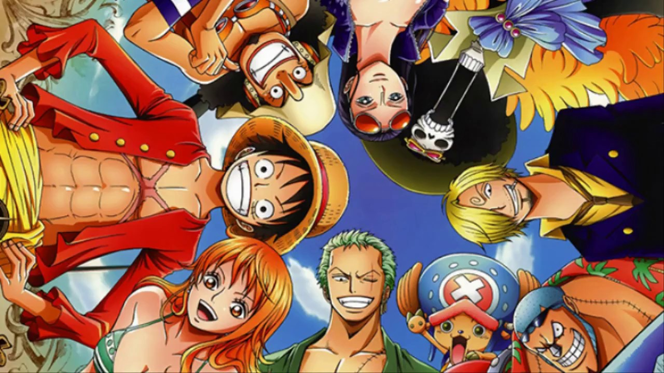
ㅇㅍㅅ
원피스

Slide 28

ㅇㅅㄱㅅ
암살교실

Slide 29
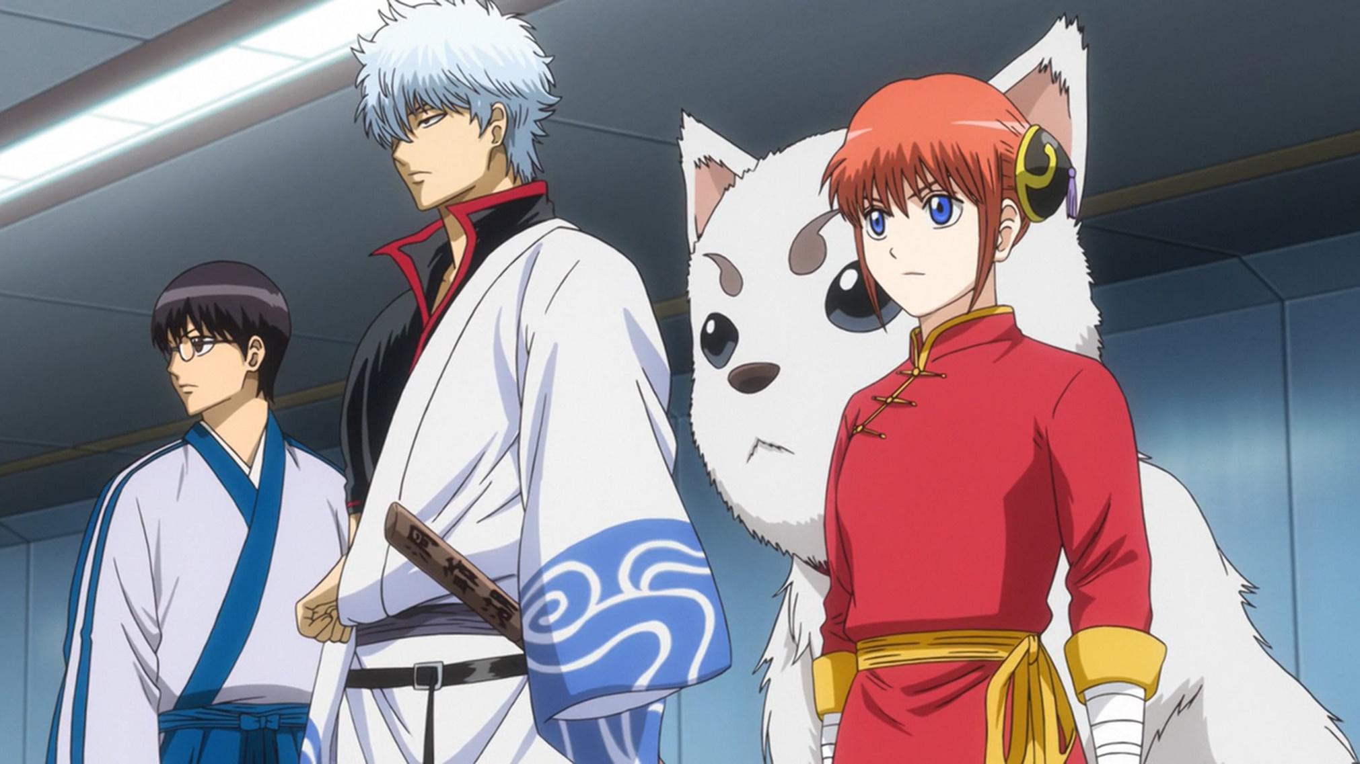
ㅇㅎ
은혼

Slide 30
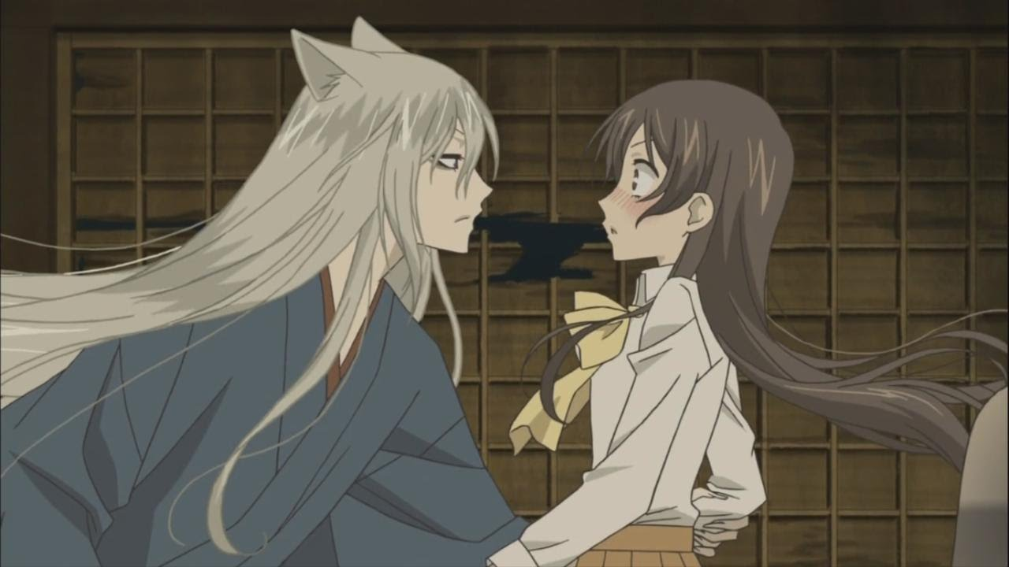
ㅇㄴㅂㅌ ㅅㄹㄴ
오늘부터 신령님

Slide 31

ㄴㅇ ㅎㅇㄹ ㅇㅋㄷㅁㅇ
나의 히어로 아카데미아

Slide 32

ㅎㅇㅋ
하이큐

Slide 33

ㅈㅌㅍㅇ
주토피아

Slide 34
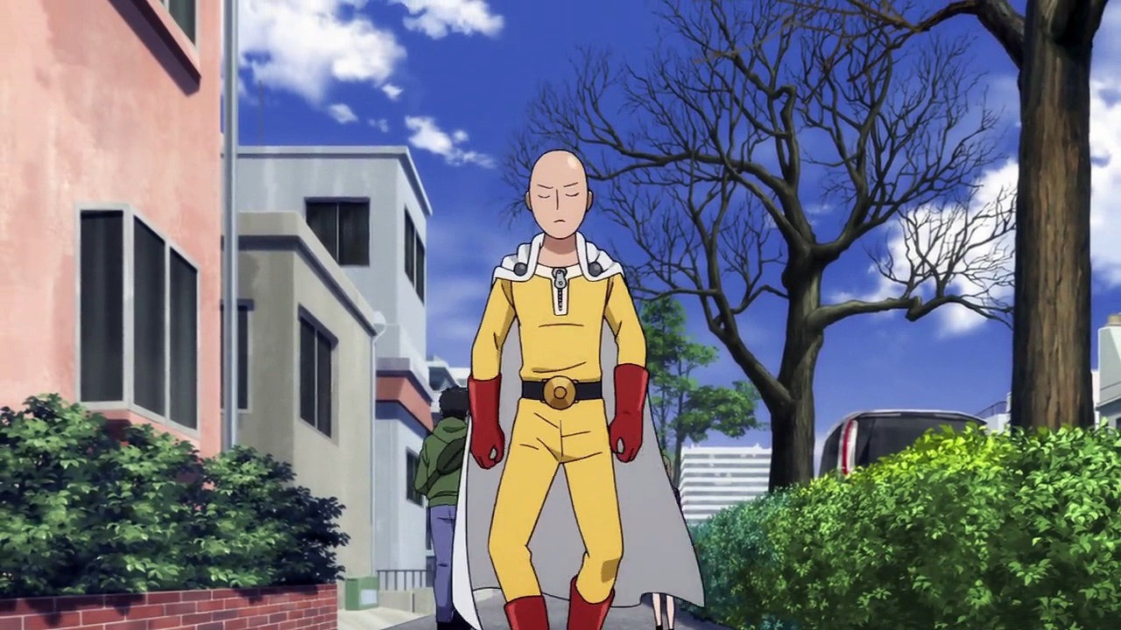
ㅇㅍㅁ
원펀맨

Slide 35

ㄱㄴ ㅂ ㄲㅇ ㅇㄹㅇ ㅇㄹㄴ ㅇㅈ ㅁㄹㄷ
그날 본 꽃의 이름을 우리는 아직
모른다 / 아노하나

Slide 36

ㄴ ㄱㅇ ㄴ ㄹㅇㅍ
노 게임 노 라이프

Slide 37

ㄱㅅㅅ
기생수

Slide 38

ㅅㄷㅇㅌ ㅇㄹㅇ
소드아트 온라인

Slide 39

ㅇㅈㄹ ㄱㅁㄱ
옆자리 괴물군

Slide 40
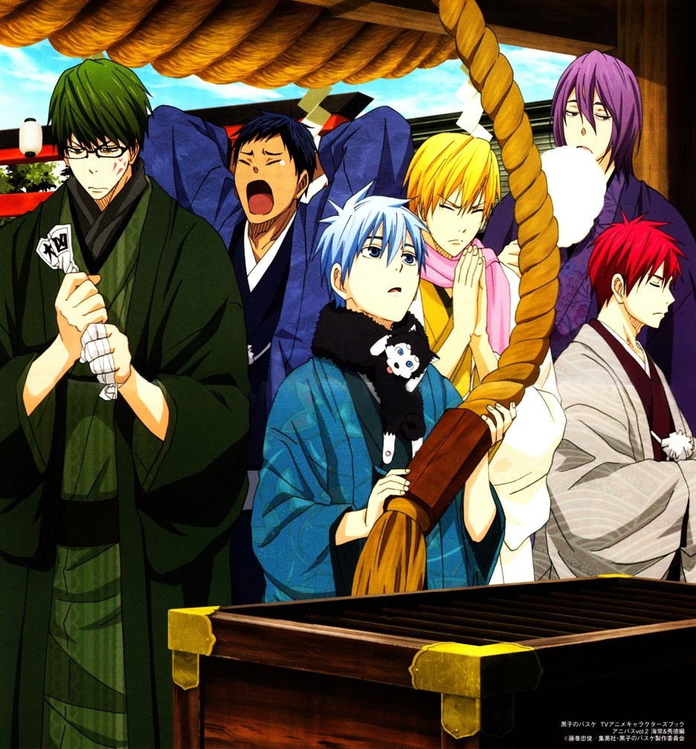
ㅋㄹㅋㅇ ㄴㄱ
쿠로코의 농구

Slide 41
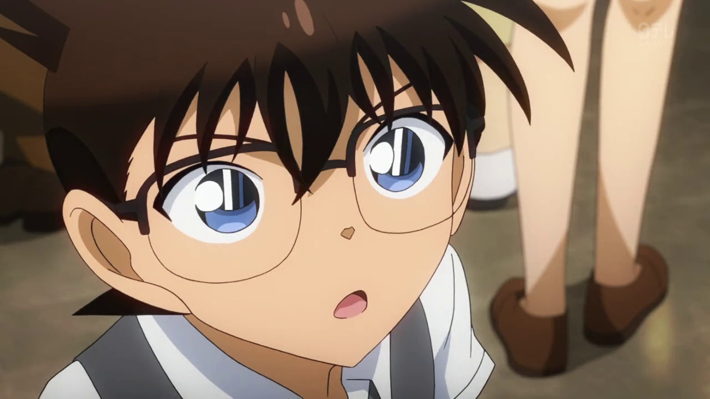
ㅋㄴ
코난

Slide 42
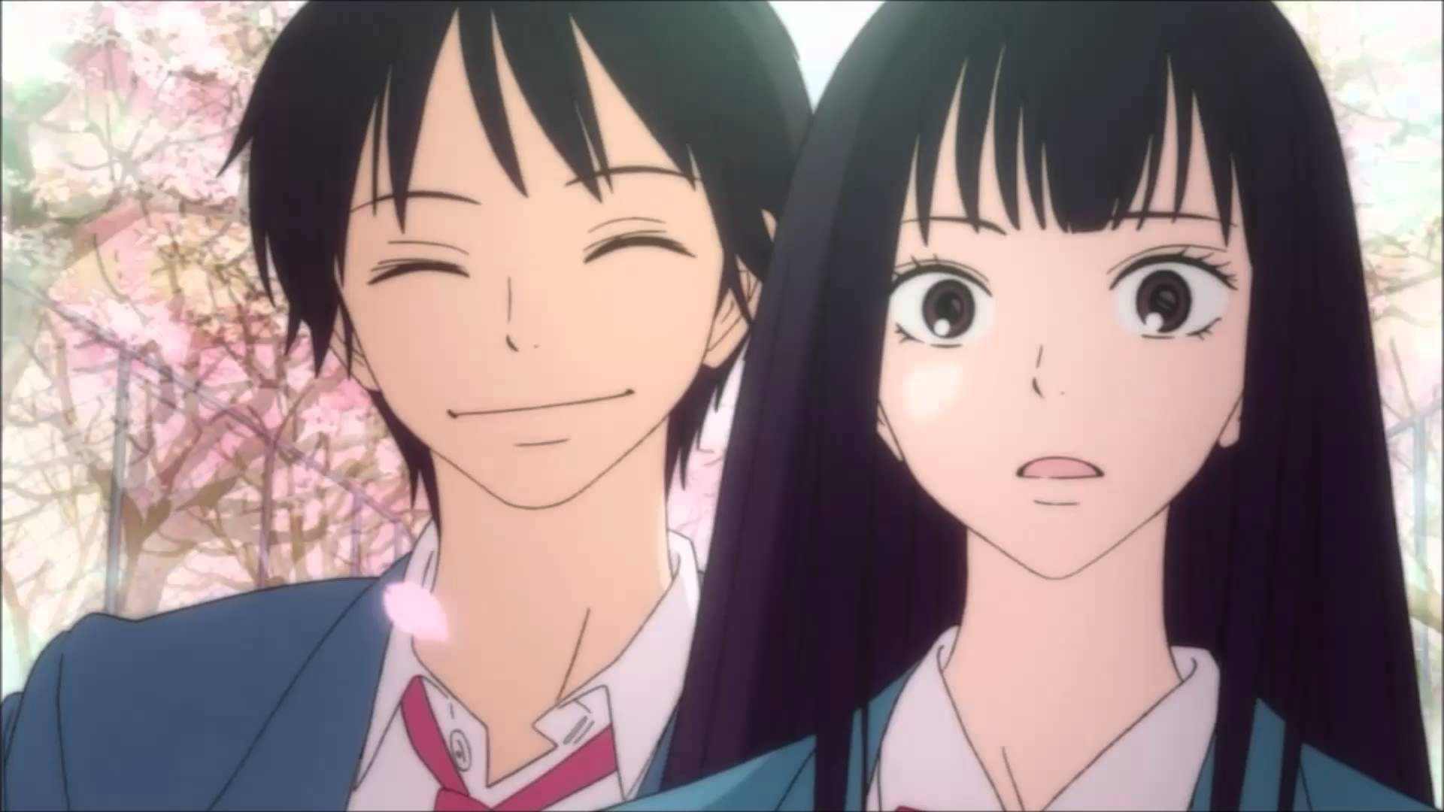
ㄴㅇㄱ ㄷㄱㄹ
너에게 닿기를

Slide 43
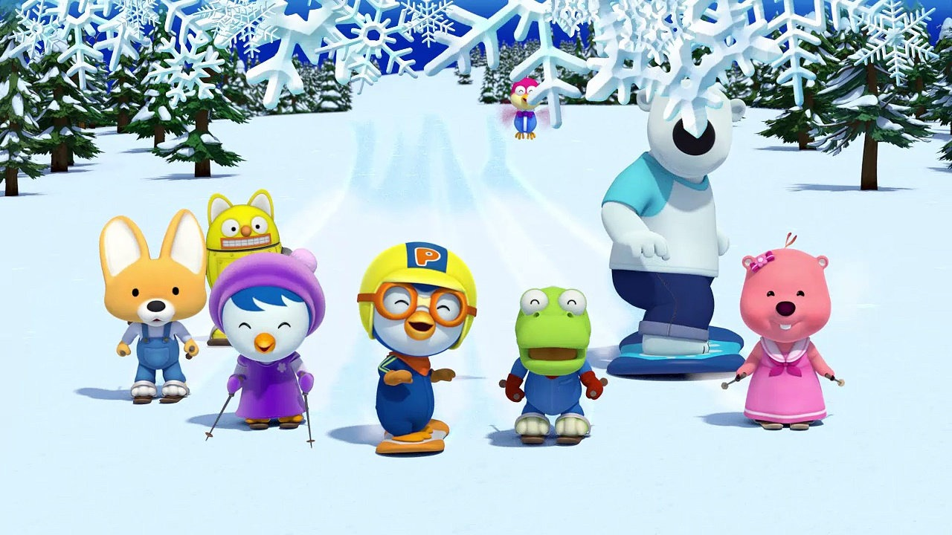
ㅃㄹㄹ
뽀로로

Slide 44

ONE
Notes:
워너원 - NEVER

Slide 45
TWO
Notes:
우원재 - 시차

Slide 46
THREE
Notes:
요네즈 켄시 : 아이네 클라이네

Slide 47
FOUR
Notes:
멜로망스 - 선물

Slide 48
FIVE
Notes:
FAIRYTAIL MAIN THEME

Slide 49
SIX
Notes:
The Chainsmocker & Coldplay – Something Just Like This

Slide 50
SEVEN

Slide 51
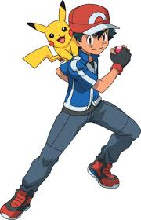

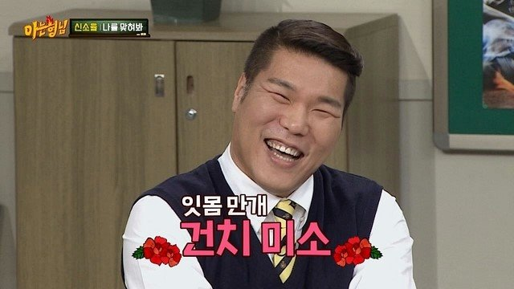


Slide 52
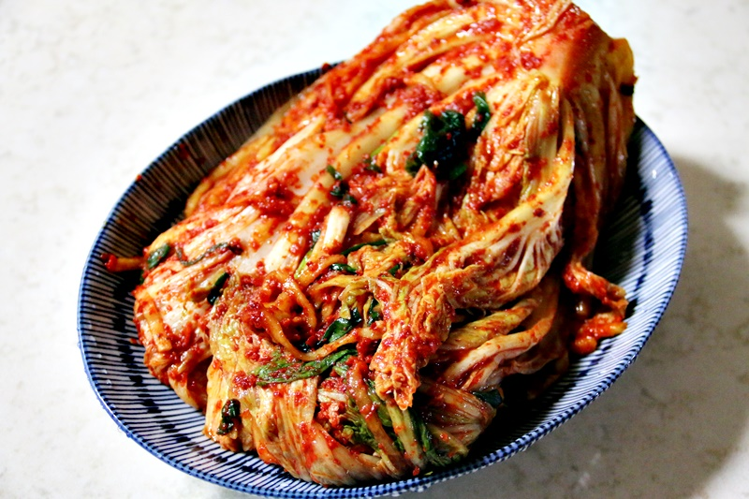

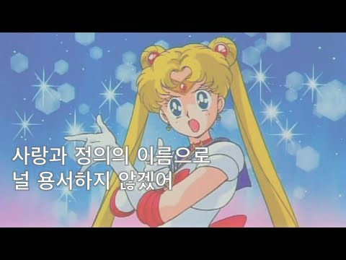
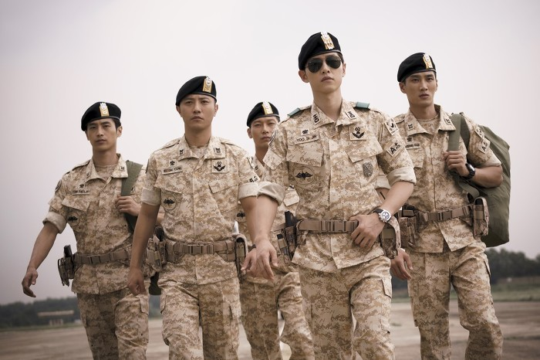

Slide 53
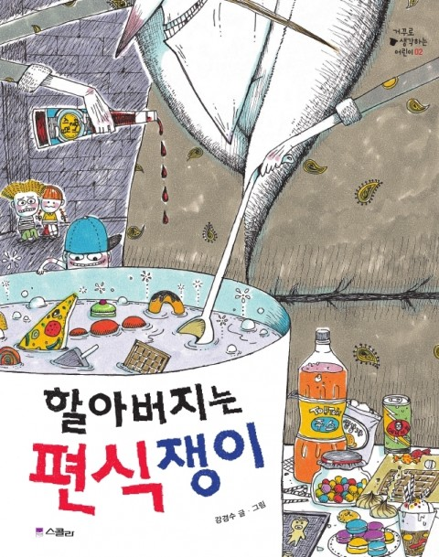

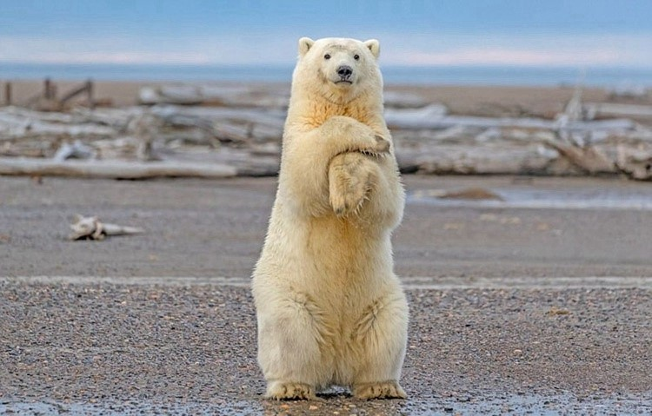
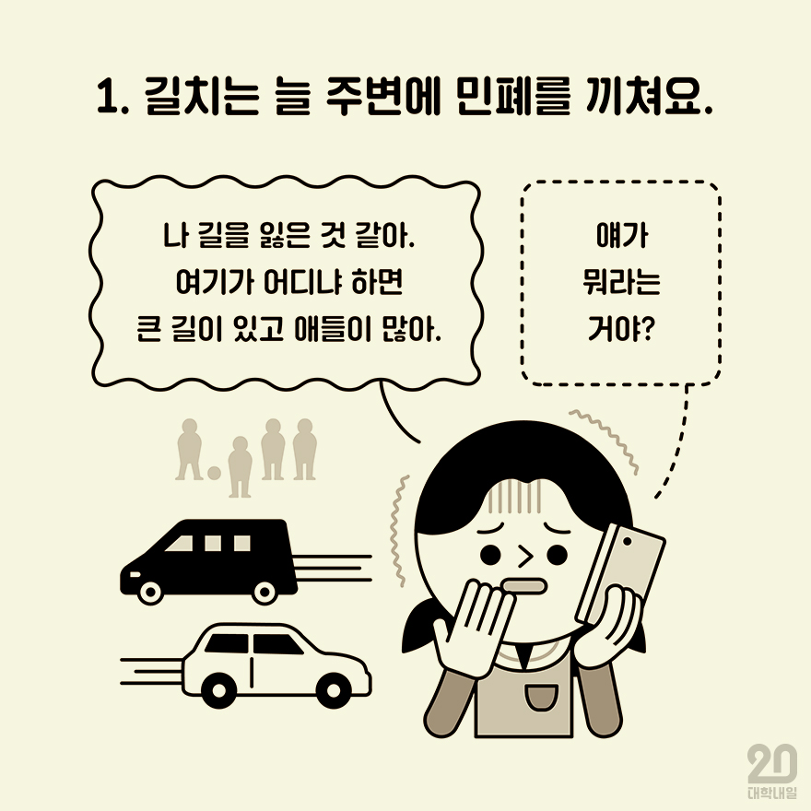

Slide 54
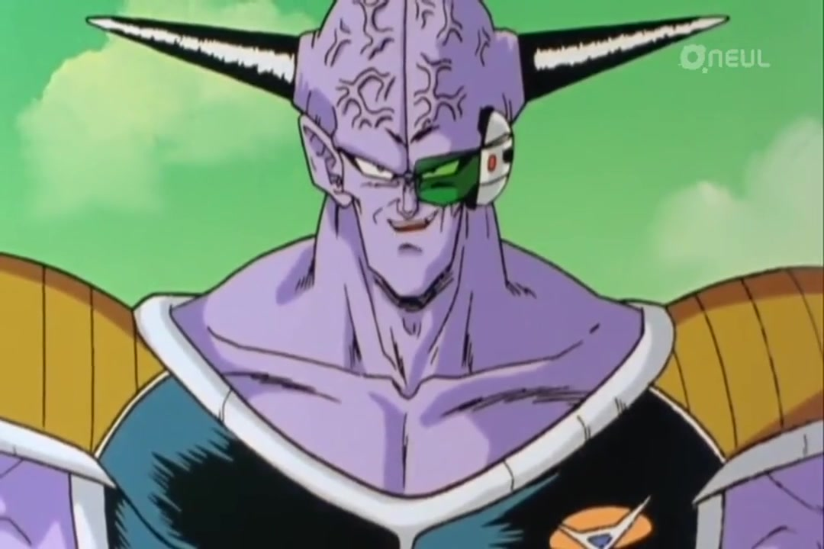
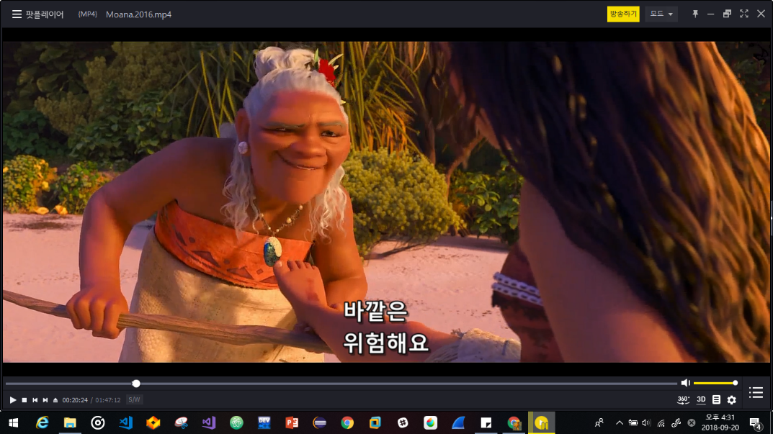
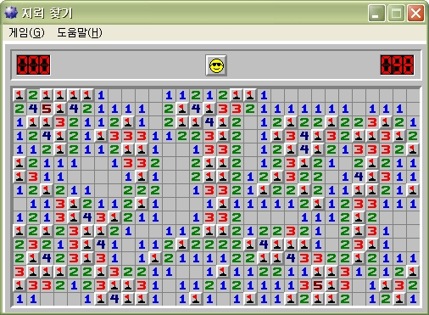
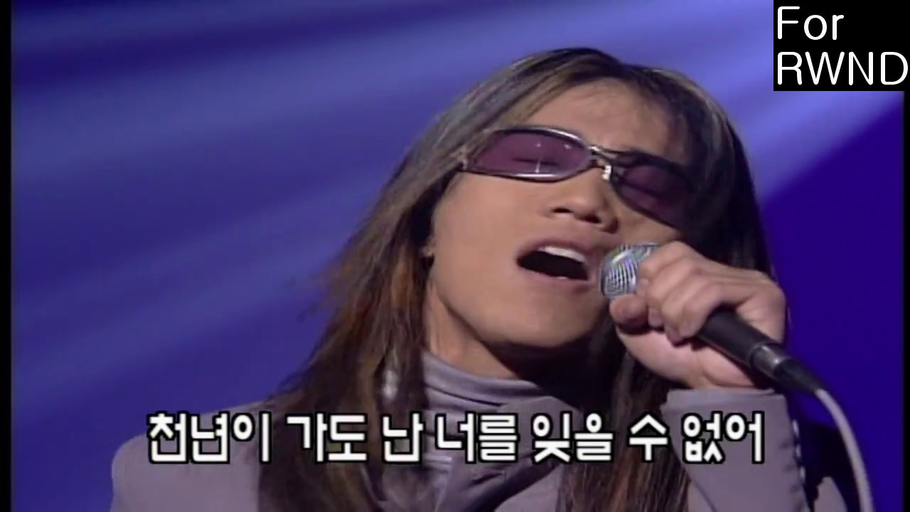

Slide 55
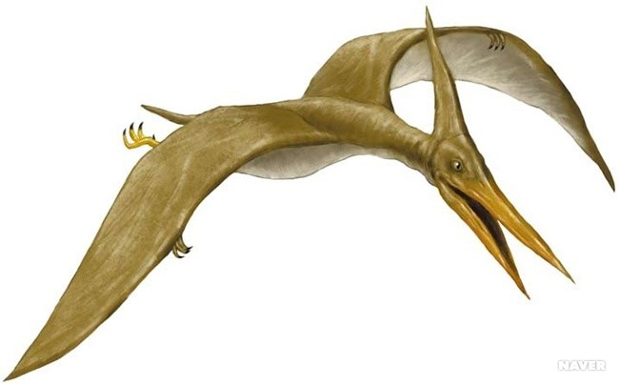

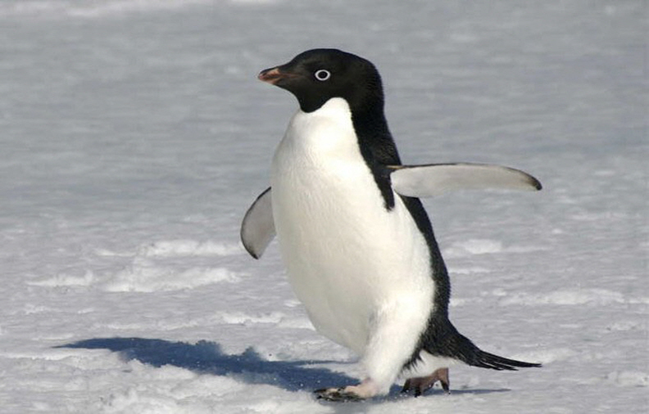
2421 / 3419

Slide 56
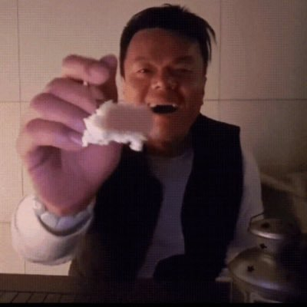
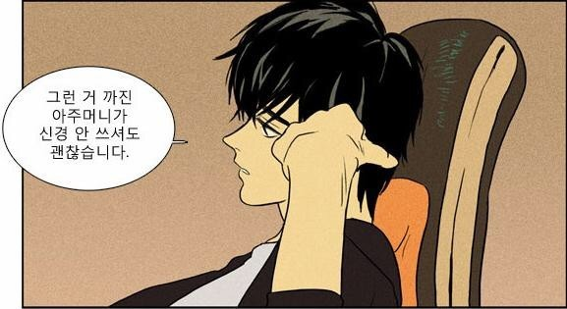
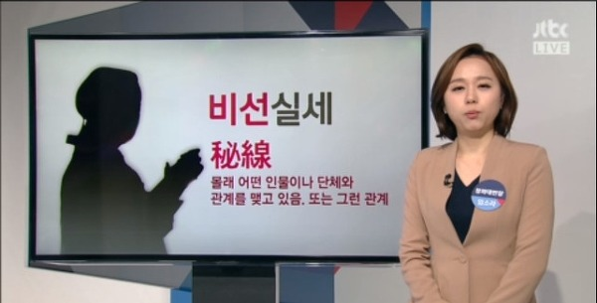
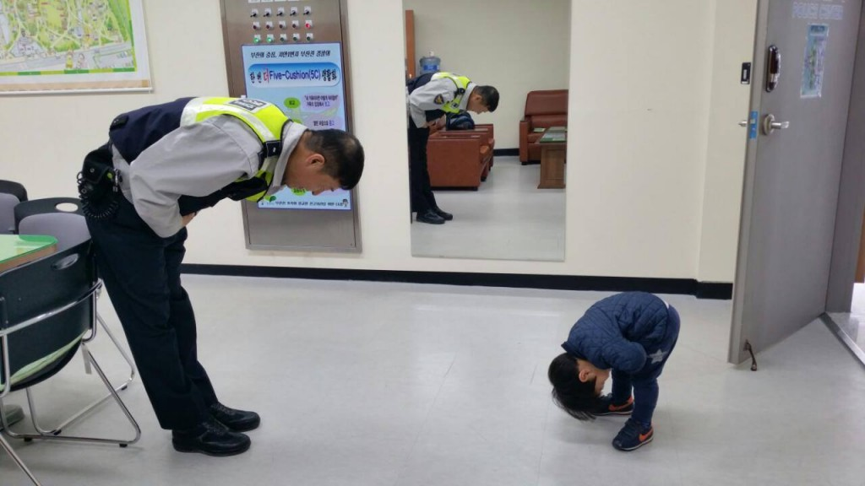

Slide 57
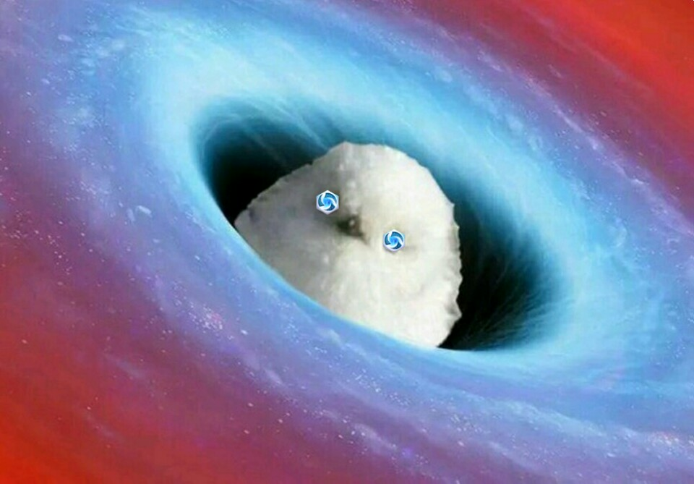
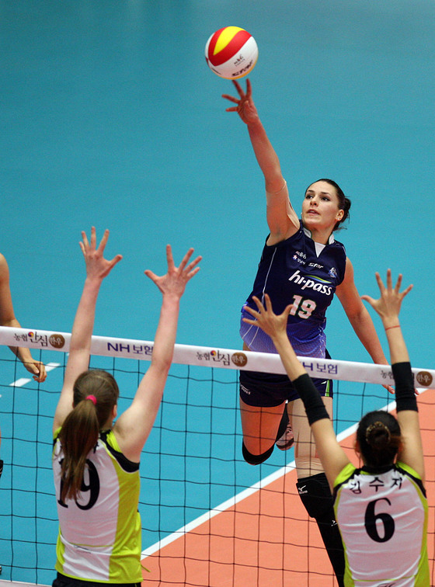
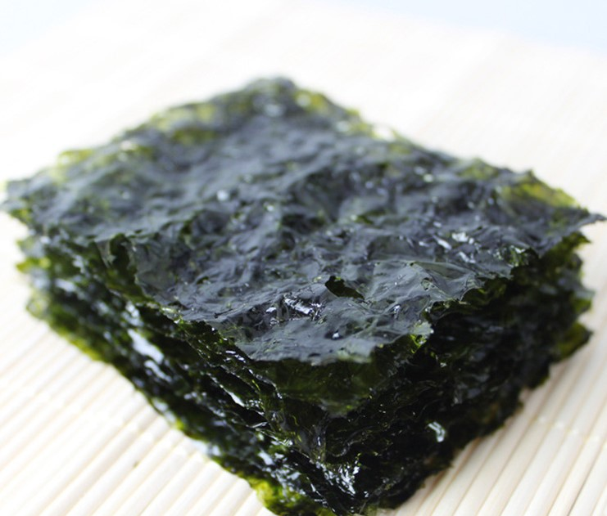


Slide 58
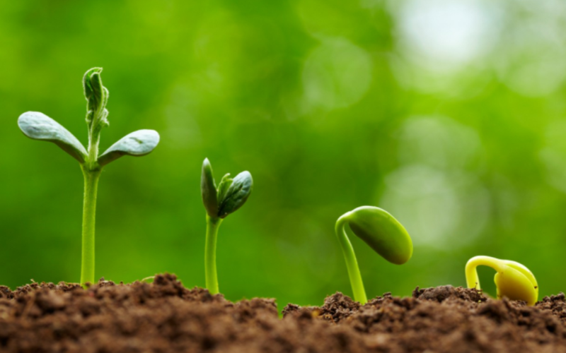


Slide 59
끝

